Slide 1
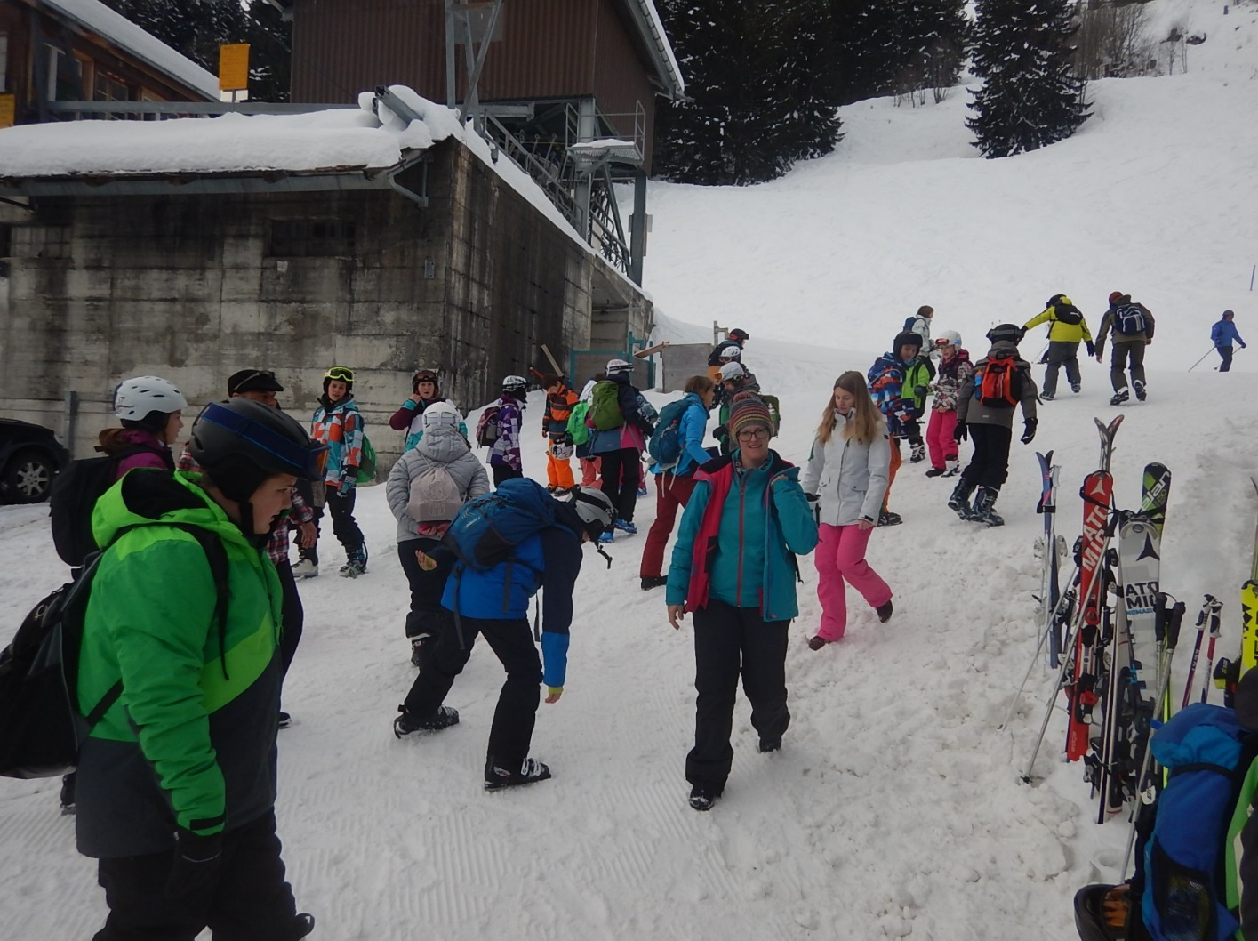
SKILAGER
ANKUNFT

Slide 2
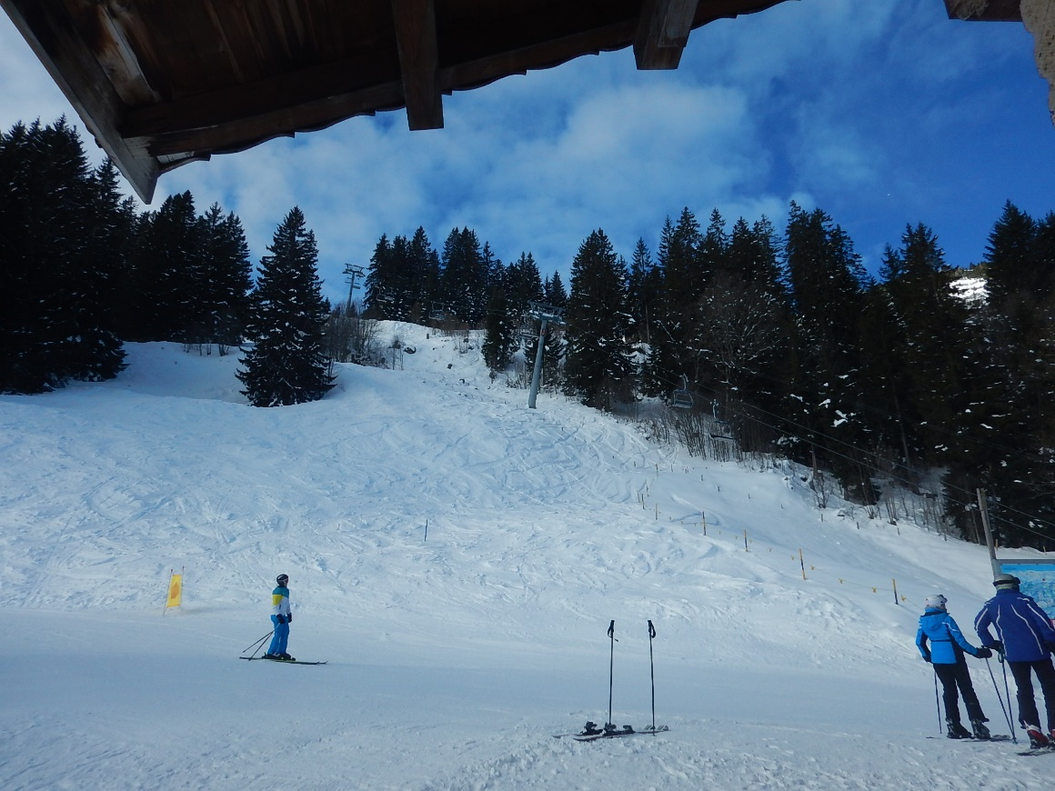
PANORAMA

Slide 3
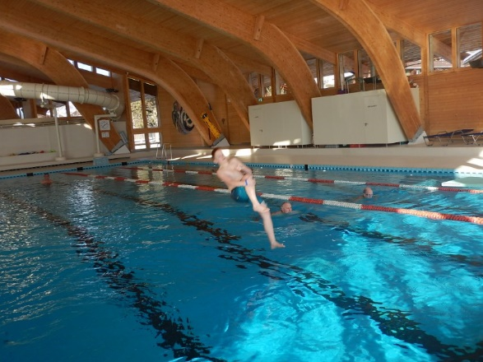
HALLENBAD

Slide 4
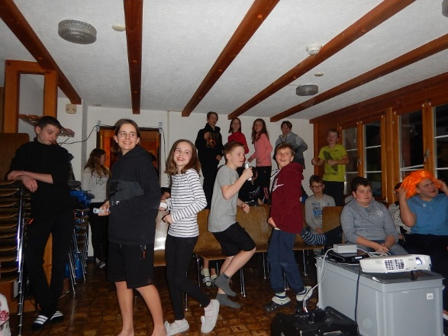
Der Tanz Abend

Slide 5
Es war sehr schön ihm Skilager

